Slide 1
Tugas seni budaya
Nama anggota:
Visko jimmy
Roger
Kevin ananta
Jason rizq
Septian pratama
Mhd.arik h

Slide 2
A.Pengertian Tari Tor-Tor
Tortor adalah tarian seremonial yang disajikan dengan musik gondang. Secara fisik tortor merupakan tarian, namun makna yang lebih dari gerakan-gerakannya menunjukkan tortor adalah sebuah media komunikasi, di mana melalui gerakan yang disajikan terjadi interaksi antara partisipan upacara.
Tortor dan musik gondang ibarat koin yang tidak bisa dipisahkan. Sebelum acara dilakukan terbuka terlebih dahulu tuan rumah (Hasuhutan) melakukan acara khusus yang dinamakan Tua ni Gondang, sehingga berkat dari gondang sabangunan.

Slide 3
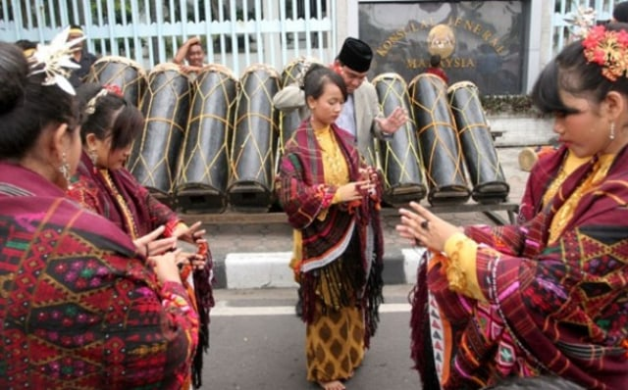

Slide 4
B.Sejarah Tari Tor-Tor
Nama Tor Tor berasal dari Tor Tor, yang merupakan bunyi hentakkan kaki penari di lantai papan rumah adat Batak. Sejarah tari ini diperkirakan telah ada sejak zaman Batak purba. Di masa itu, tarian ini digunakan sebagai tari persembahan bagi roh luhur.
Togarma Naibaho yang merupakan seorang pecinta dan praktisi Tor Tor memberikan pendapat bahwa “tujuan tarian ini dulu untuk upacara kematian, panen, penyembuhan, dan pesta muda mudi. Tarian ini memiliki proses ritual yang harus dilalui”.
Tortor awalnya memang dilakukan saat acara ritual yang berhubungan dengan roh. Roh dipanggil dan 'masuk' ke patung-patung batu yang merupakan simbol leluhur. Patung tersebut lalu bergerak seperti menari. Tarian ini akhirnya bertransformasi seiring waktu hingga ke wilayah perkotaan. Namun dalam dalam konteks modern, tortor bukan lagi ritual, melainkan sudah hiburan semata.

Slide 5
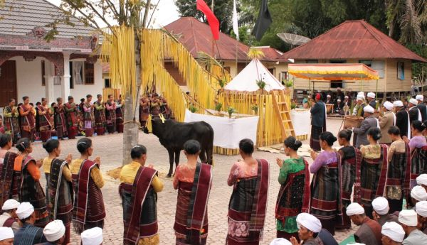
Tari Tor-Tor sebagai persembahan bagi roh luhur.

Slide 6
C.Gerakan Tari Tor-Tor
Gerakan tari ini terbatas pada gerakan tangan yang melambai naik turun secara bersamaan dan gerakan hentak kaki yang mengikuti iringan musik mangondangi atau gondang.
Iringan Tari
Tarian asal Batak ini diiringi tabuhan seperangkat alat musik tradisional Sumatera Utara yang bernama Mangondangi. Mangondangi ini terdiri dari 9 buah gondang, tagading, terompet khas Batak, suling, sarune, kaleem hesek, odap gordang, ogunf, doal, oloan dan panggora. Semua alat musik ini dimainkan senada seirama sehingga menghasilkan musik musik yang merdu.
Setting Panggung
Berbeda dengan tarian lainnya, setting panggung pada tari ini tidak terlalu diperhatikan. Fungsi Tor Tor yang menjadi tari pergaulan atau komunikasi membuatnya tidak membutuhkan panggung dan segala kelengkapannya. Sehingga para penari bebas bergabung dan menari pada sebuah halaman yang luas.

Slide 7
Properti Yang Digunakan Properti yang digunakan pada Tari Tor Tor berbeda-beda tergantung dari makan tari yang ditampilkan. Jika Tari Tor Tor merupakan tarian ritual keagamaan, properti wajib yang digunakan adalah patung batu. Patung ini akan bergerak sesuai dengan ritme musik yang dimainkan ketika sudah terisi oleh rol luhur. Sementara jika Tari Tor Tor dimaknai sebagai sara hiburan maka para penari tidak mengenakan properti apapun.

Slide 8
D.Jenis-jenis Tari Tor-Tor
1.Tor-tor Pangurason
Tari ini biasanya digelar pada saat pesta besar. Sebelum pesta dimulai, tempat dan lokasi pesta terlebih dahulu dibersihkan dengan menggunakan jeruk purut. Dengan demikian, lokasi pesta diharapkan jauh dari mara bahaya.
2.Tor-tor Sipitu Cawan
Tari ini biasa digelar saat pengukuhan seorang raja. Tari ini dipercaya berasal dari 7 putri kayangan yang mandi di sebuah telaga di puncak gunung pusuk buhit bersamaan dengan datangnya piso sipitu sasarung (pisau tujuh sarung).
Tortor ini tidak bisa dipelajari sembarangan orang kecuali kalau memang sudah jodoh. Lewat turun temurun, tarian tujuh cawan dianggap sebagai tarian paling unik karena sang penari harus menjaga keseimbangan tujuh cawan yang diletakkan di kedua belah tangan kanan dan kiri tiga serta satu di kepala.
Tarian tujuh cawan mengandung arti pada setiap cawannya. Cawan 1 mengandung makna kebijakan, cawan 2 kesucian, cawan 3 kekuatan, cawan 4 tatanan hidup, cawan 5 hukum, cawan 6 adat dan budaya, cawan 7 penyucian atau pengobatan. Kegunaan lain dari tarian ini adalah membuang semua penghalang, sebab orang Batak percaya manusia biasanya mengalami kegagalan karna ada penghalang.

Slide 9
3. Tor-tor Tunggal Panaluan
Biasanya digelar apabila suatu desa dilanda musibah. Tunggal panaluan adalah tongkat tongkat sakti dan majis magis yang terbuat dari kayu berukir. Gambar-gambar dalam ukiran itu adalah kepala manusia lengkap dengan rambut, dan sejumlah binatang. Panjang tongkat kira-kira 2 meter dengan diameter 5 hingga 6 cm.
Tongkat panaluan dipakai oleh para datu dalam upacara ritus, dan tongkat ini dipakai para datu (dukun) dengan tarian tortor yang diiringi gondang (gendang) sabangunan. Tunggal Panaluan merupakan fakta mitologis tentang sebuah kisah asmara terlarang.
4. Tor-tor Sigale-gale
Sigale-gale merupakan pertunjukan kesenian di Toba. Sigale-gale adalah nama sebuah patung kayu yang berfungsi sebagai pengganti anak raja yang telah meninggal. Patung itu diciptakan untuk menghibur raja dan ia bisa menari digerakkan manusia.
5. Tor-tor Souan
Tari ini merupakan tari ritual, dahulunya tari ini dibawakan oleh dukun sambil membawa cawan berisi sesajen yang berfungsi sebagai media penyembuhan penyakit bagi masyarakat Tapanuli.

Slide 10
Contoh Tari Tor-Tor
Contoh Tari Tor-tor Sipitu Cawan
Contoh Tari Tor-tor Tunggal Panaluan

Slide 11
Contoh Tari Tor-tor Sigale-gale
Contoh Tari Tor-tor Pangurason

